Slide 1
Особенности классификации и выбора процедур оценки характеристик отдельных элементов испытательных систем тестирования помехоустойчивости

Slide 2
Определения
«Испытательное оборудование — средство испытаний, представляющее собой техническое устройство для воспроизведения условий испытаний»;
«Средство измерений — техническое средство, предназначенное для измерений, имеющее нормированные метрологические характеристики, воспроизводящее и (или) хранящее единицу физической величины, размер которой принимают неизменным (в пределах установленной погрешности) в течение известного интервала времени».

Slide 3
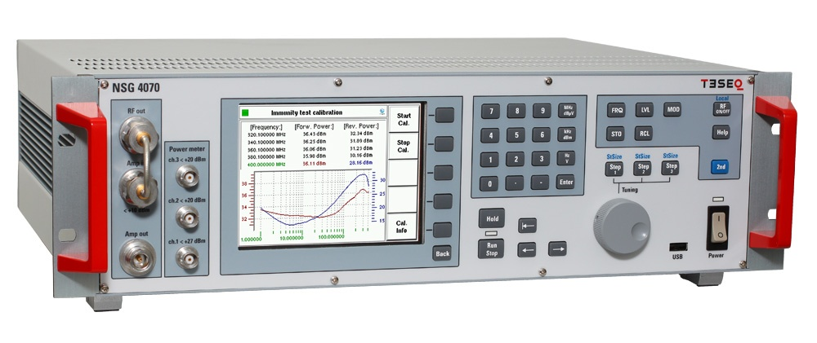
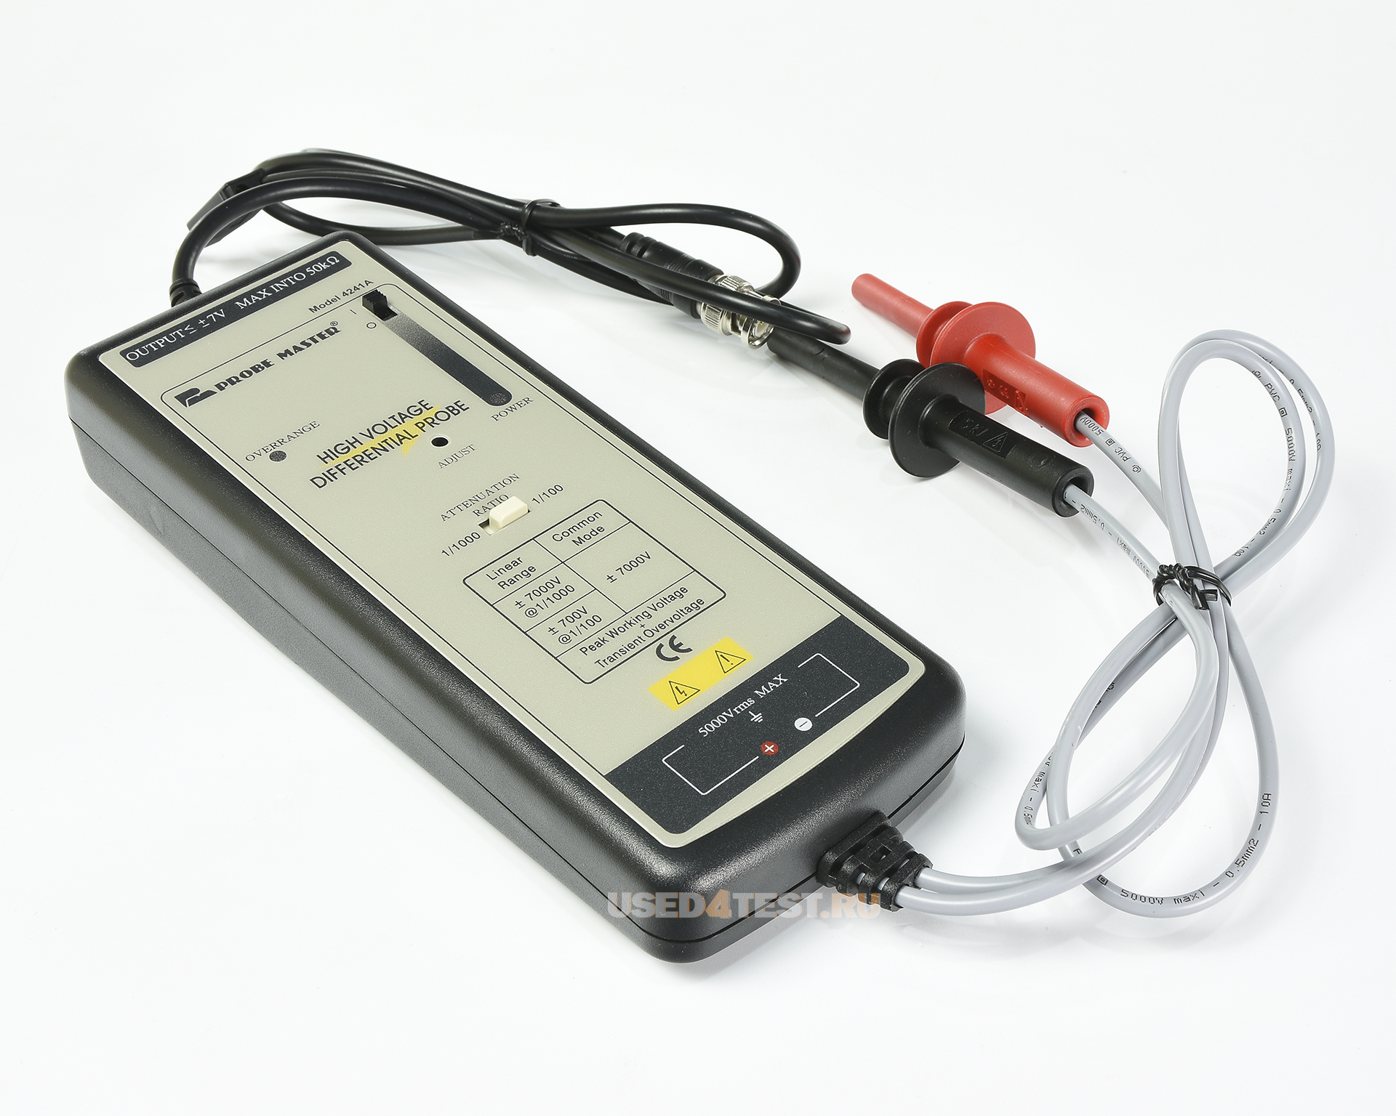
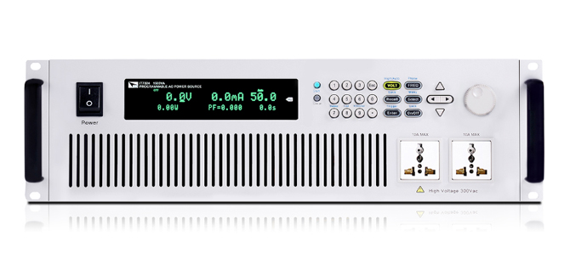
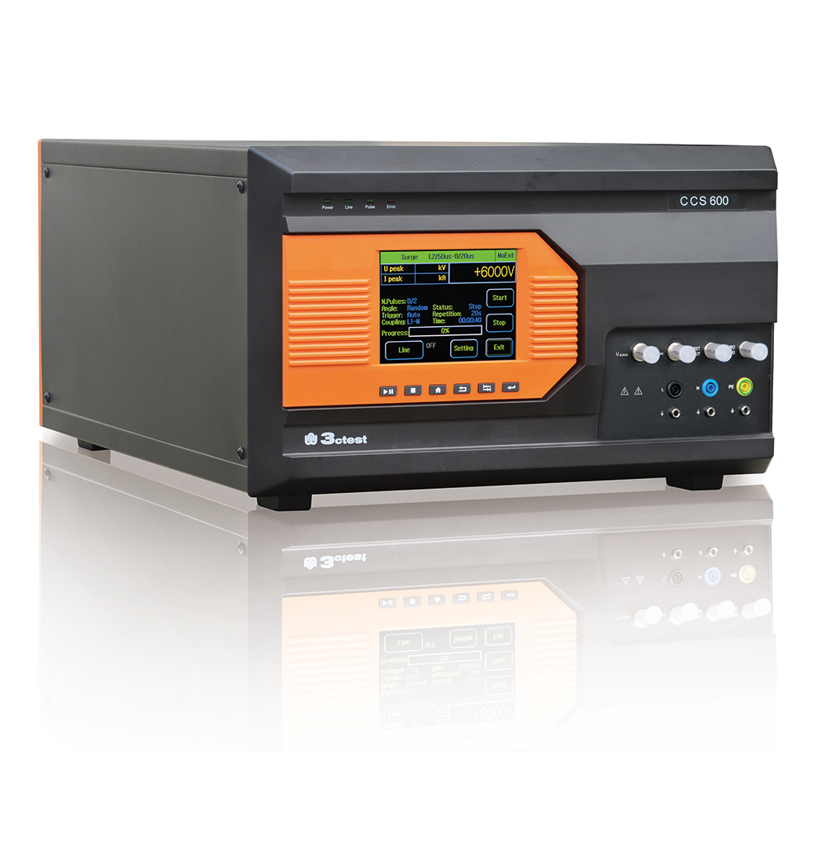
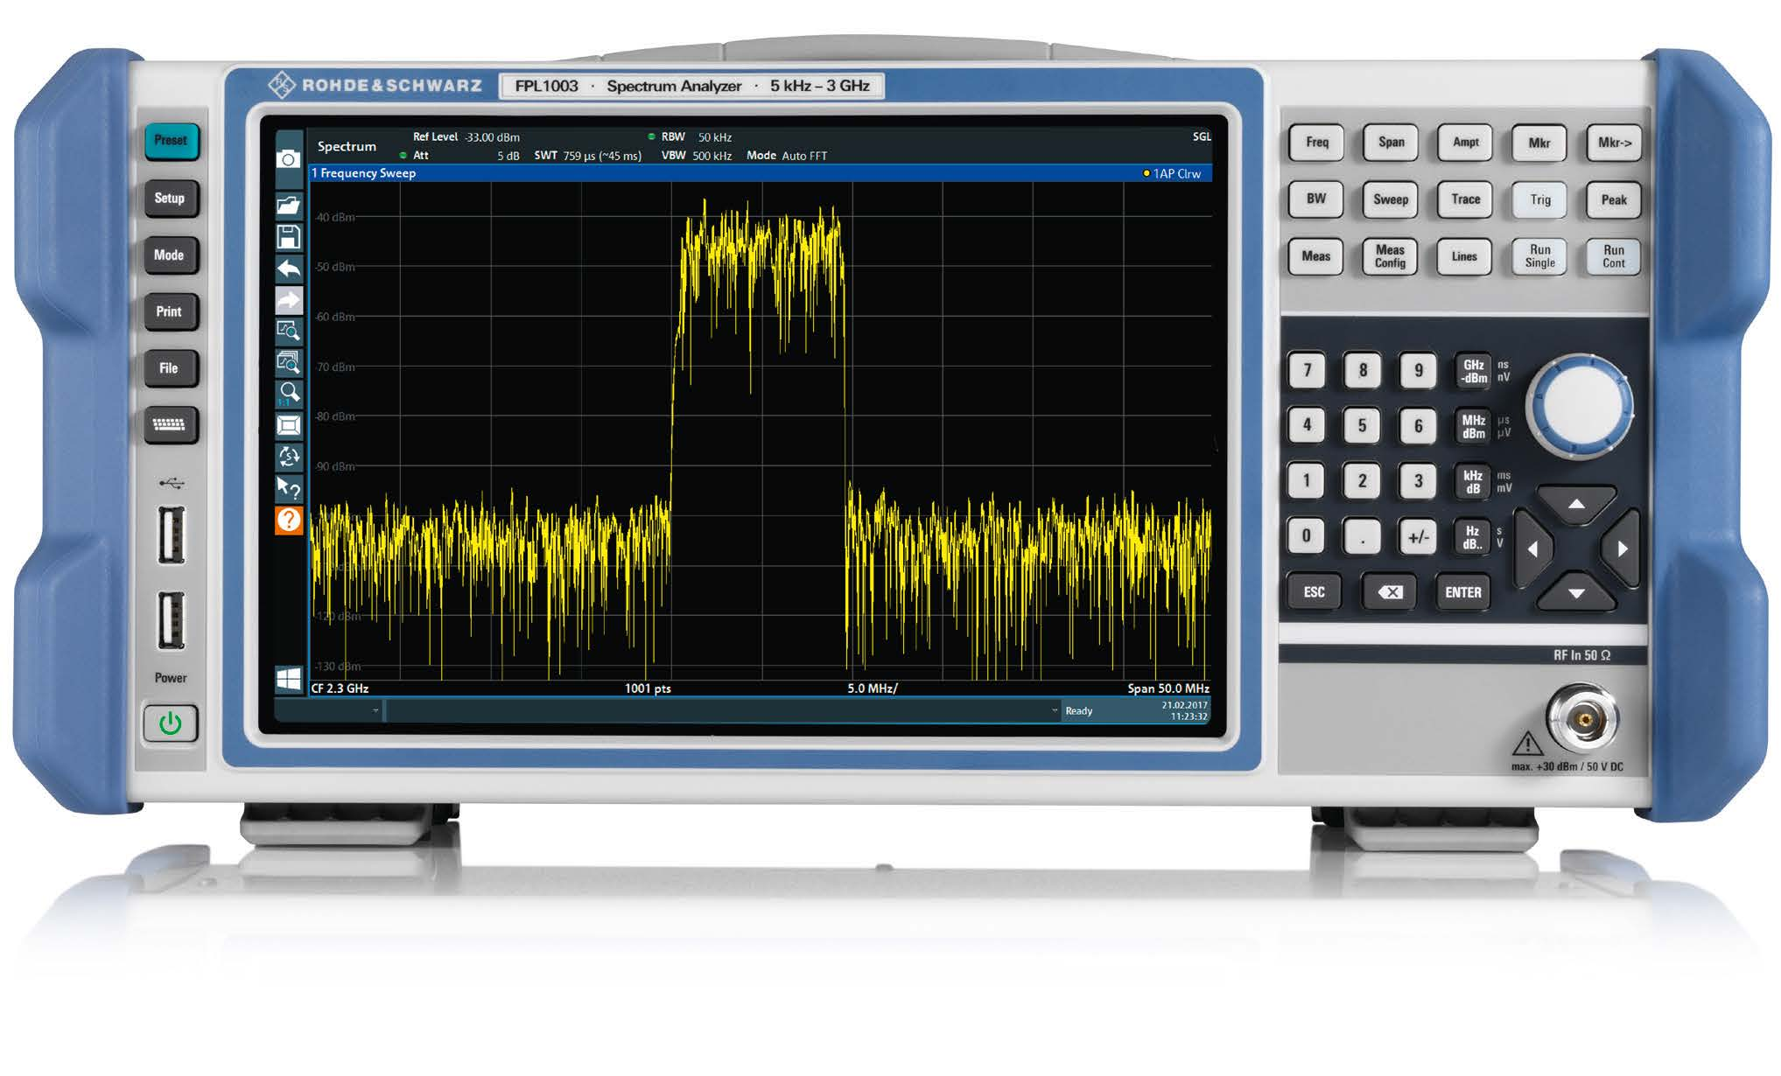
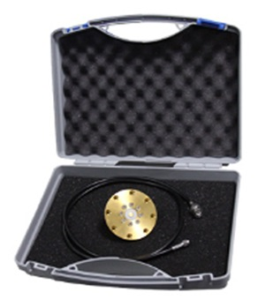
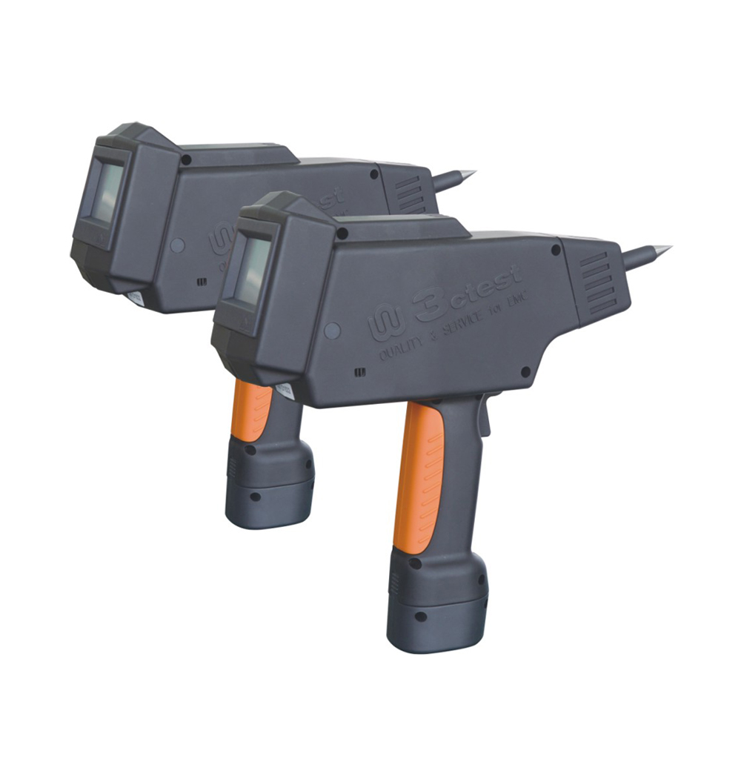
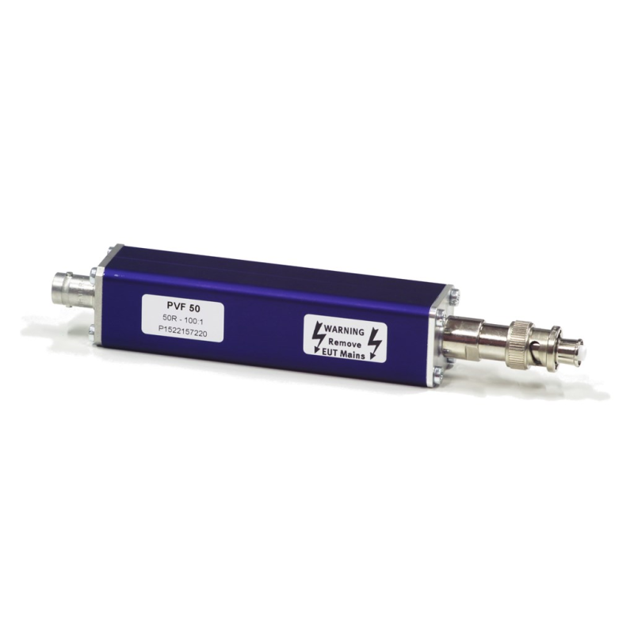
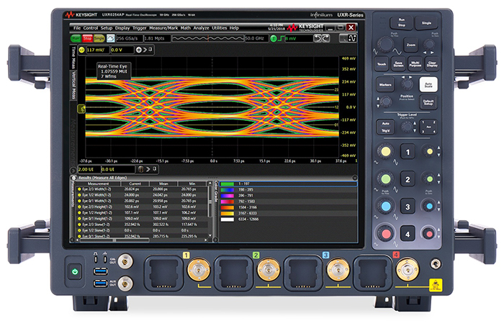
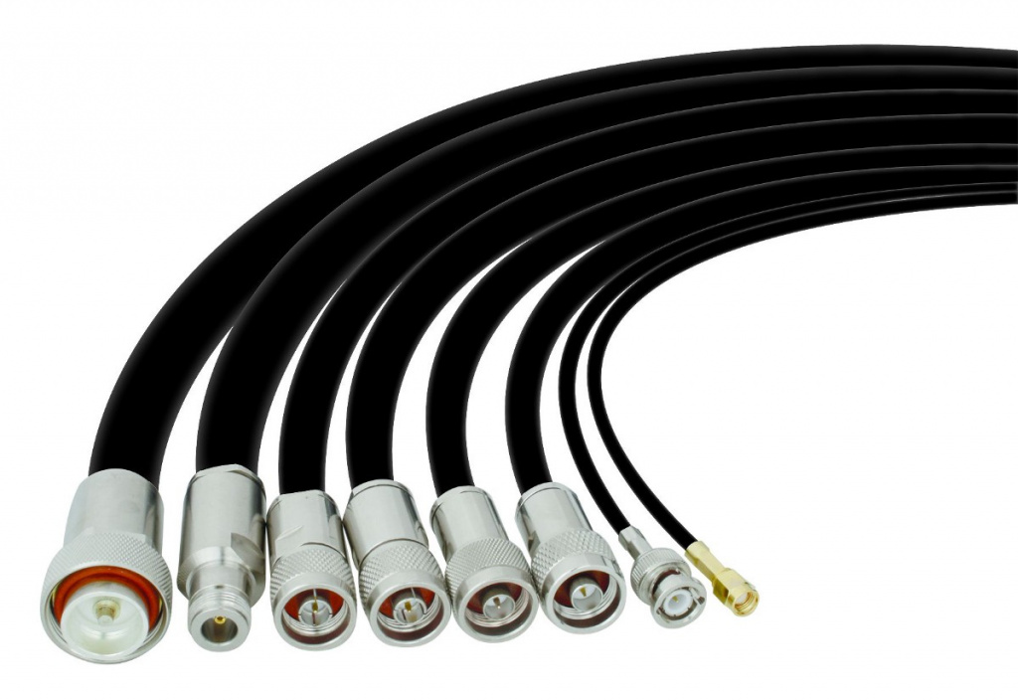
Оборудование

Slide 4
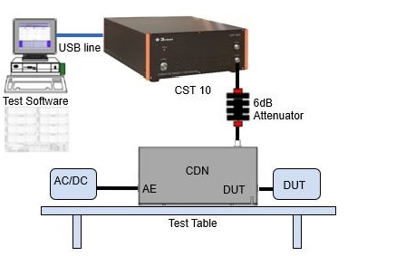
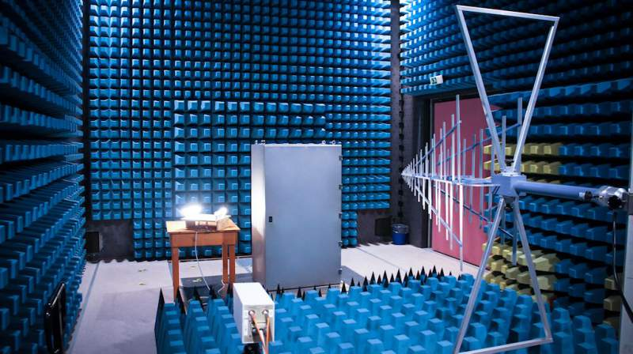
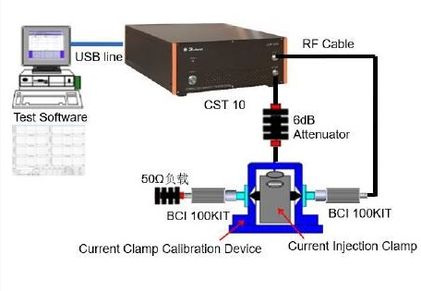
Испытательные системы

Slide 5
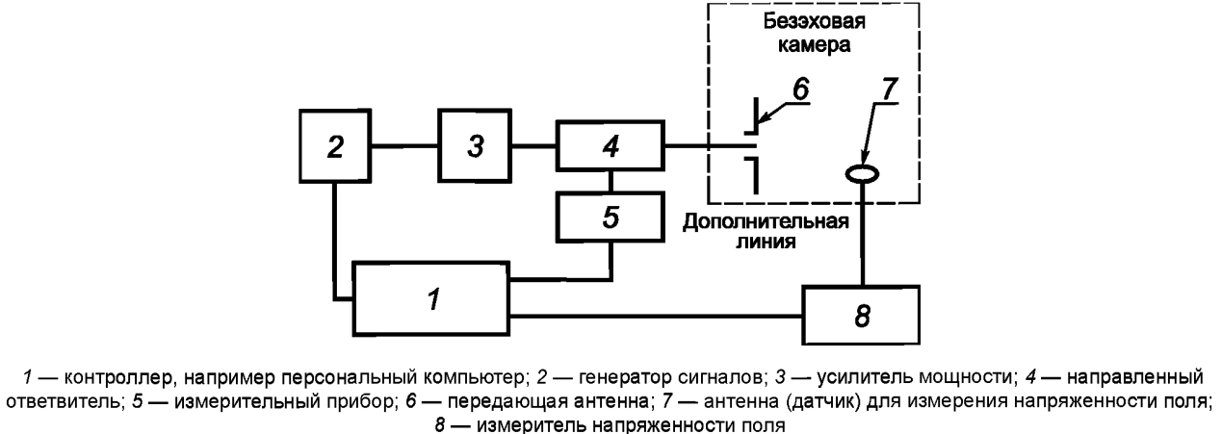
Схема калибровки испытательной системы по ГОСТ IEC 61000 4-3

Slide 6
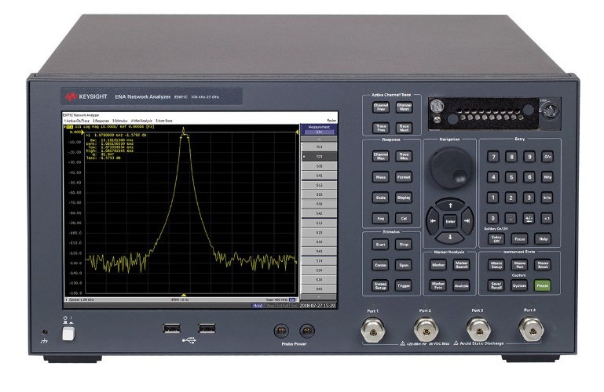
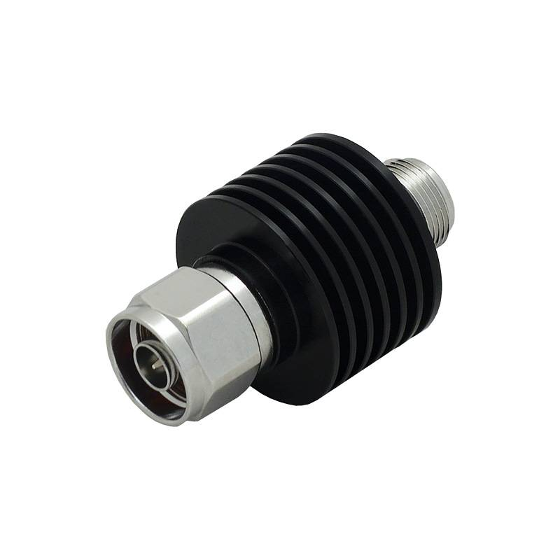
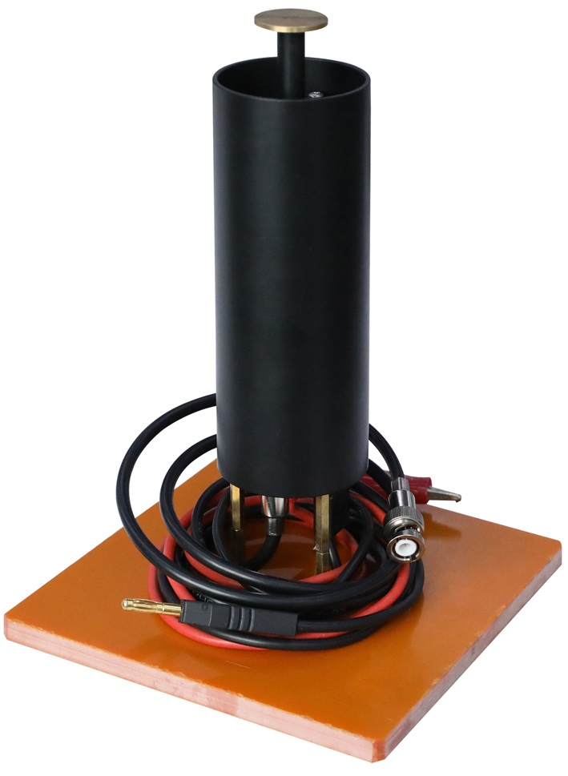
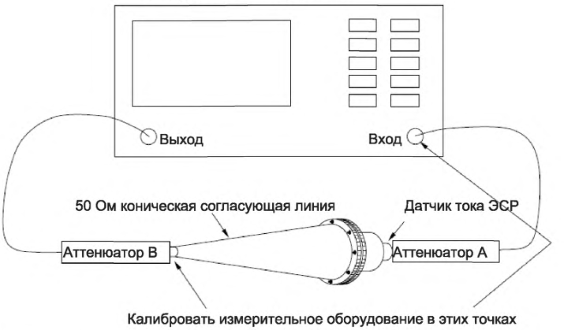
Измерительное оборудование

Slide 7
Спасибо за внимание

